Slide 1
Тема уроку: МОНГОЛЬСЬКА НАВАЛА НА УКРАЇНСЬКІ ЗЕМЛІ

Slide 2
Мета уроку:
- охарактеризувати процес створення монгольської держави та розширення її кордонів;
- розкрити причини невдач у боротьбі з монгольською навалою;
- оцінити наслідки монгольського завоювання для Русі-України та країн Європи;
- визначити характер залежності Русі від Золотої Орди;

Slide 3
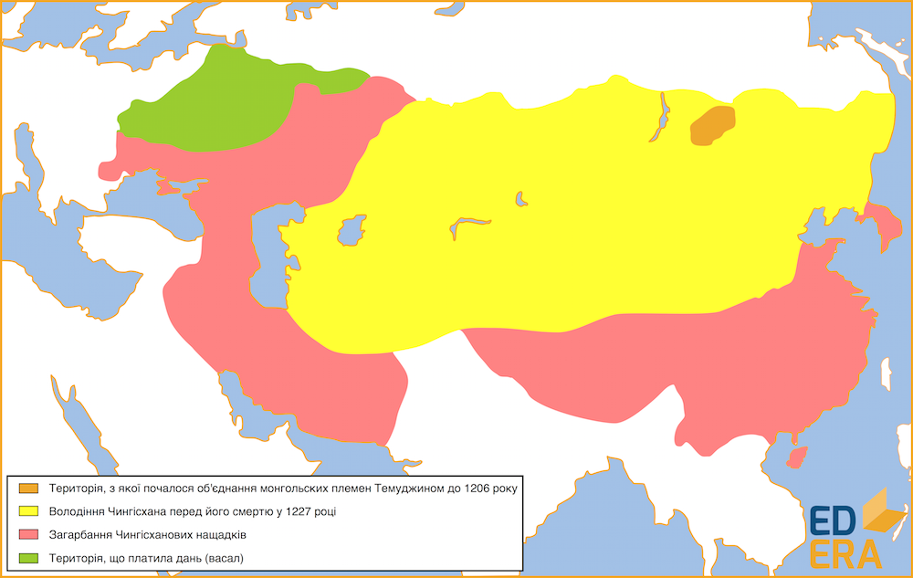
Територія Монгольської імперії
На час найбільшого розквіту її площа становила 24 мільйони км² з населенням понад 100 млн людей.

Slide 4
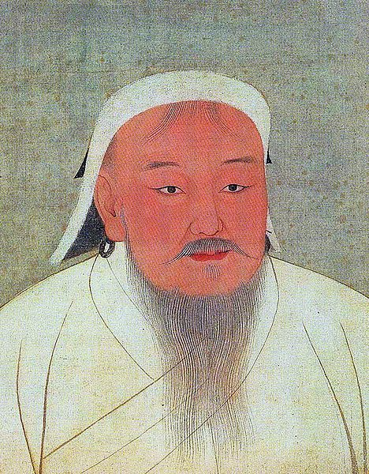
Темучин
або
Чингісхан (хан всіх монголів)
(1206-1227рр.)

Slide 5
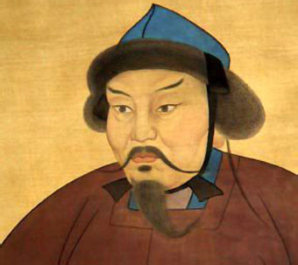
Батий

Slide 6
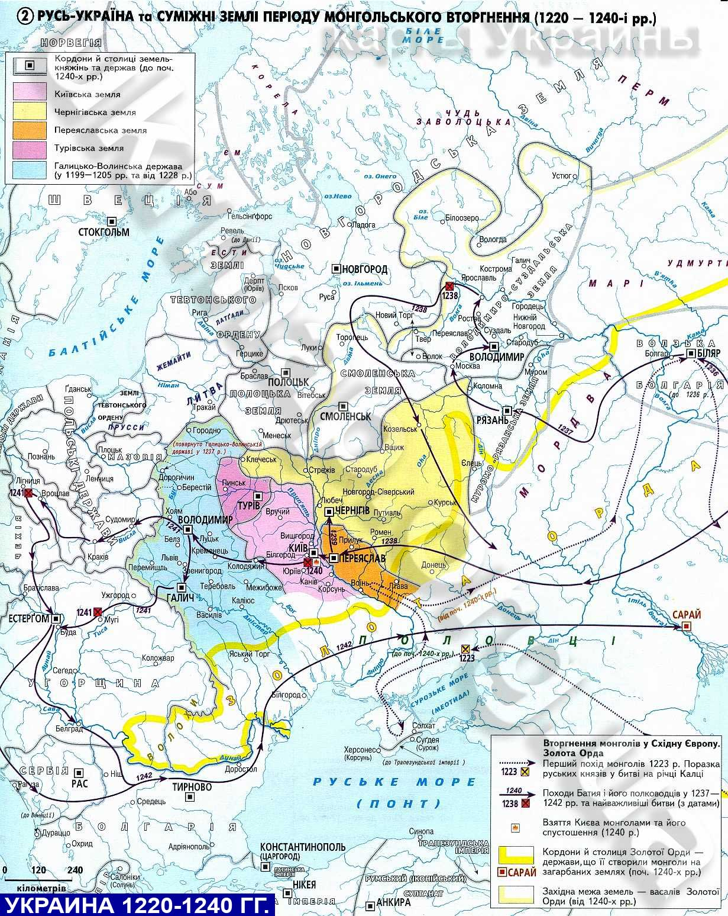

Slide 7
Наслідки монгольського панування
З «Історії монголів» Плано Карпіні, посланця римського папи у Золотій Орді (1246):
«…І ось чого вони (монголи) від них вимагають: ходити з ними, коли їм завгодно, на війну проти всіх і давати десятину від усього – як з людей, так з речей. Відрахувавши десять, - беруть одного. Те саме роблять з дівчатами, яких відводять у свою землю і тримають їх для послуг. Решту, переписавши, наказували, щоб кожний, як малий, так і великий, навіть немовля одноденне, бідний, багатий, давав данину, а саме: по шкурі ведмедя, чорного бобра, забула (соболя) і якогось чорного звірка, що живе в норах, і по одній шкурі чорної лисиці. Хто не заплатить, того відводять до татар, де він лишається в рабстві…»

Slide 8
Наслідки монгольського панування
Економічна | Політична | Військова
Надмірні податі виснажували економіку Русі-України; вивіз робочої сили | Припинилися міжусобиці, отримання князями ярлика на князювання, присягали на вірність хану | Обов’язок руських князівств брати участь у воєнних походах монголо-татар

Slide 9
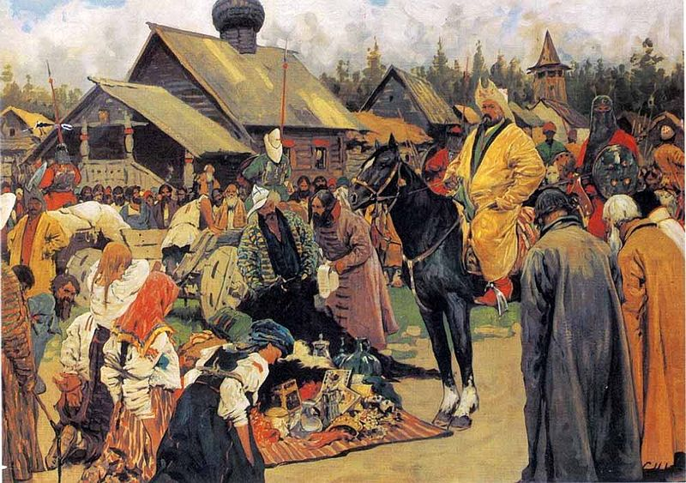
С. В. Іванов. Баскаки

Slide 10
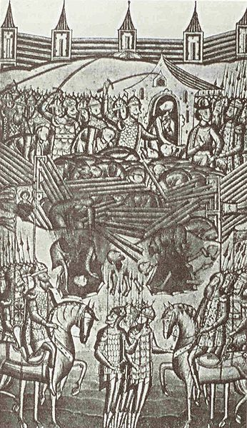
Взяття Києва монголами, 1240.

Slide 11
